Slide 1

المقدمة
مسألة ٤
مسألة ٦
مسألة ٧
الواجب
التاريخ
الحصة
الفصل الثامن : النسبة المئوية والاحتمالات
الفصل
٨-٥ خطة حل المسألة حل مسألة أبسط
صفحة ٦٧

Slide 2


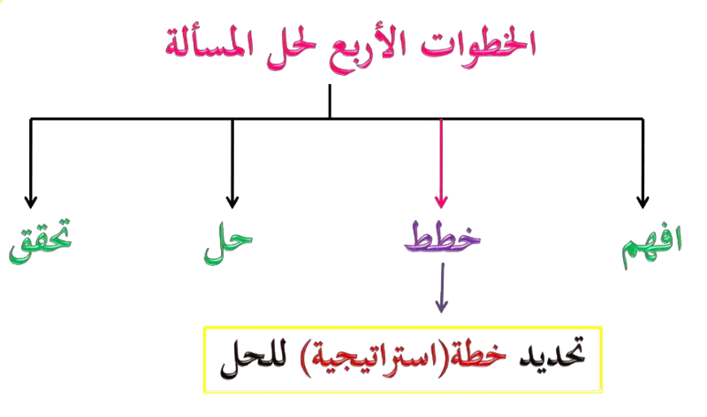
مسألة ٤
مسألة ٦
مسألة ٧
الواجب

Slide 3
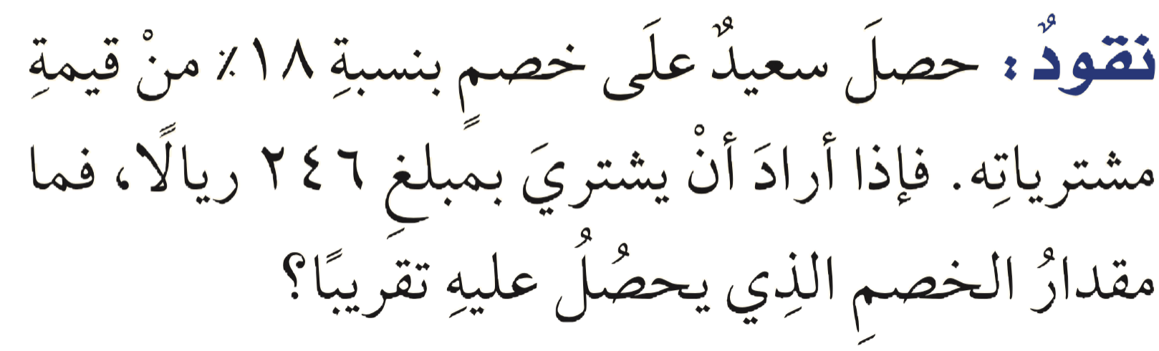
المقدمة
مسألة ٦
مسألة ٧
الواجب
٤
الحل

Slide 4
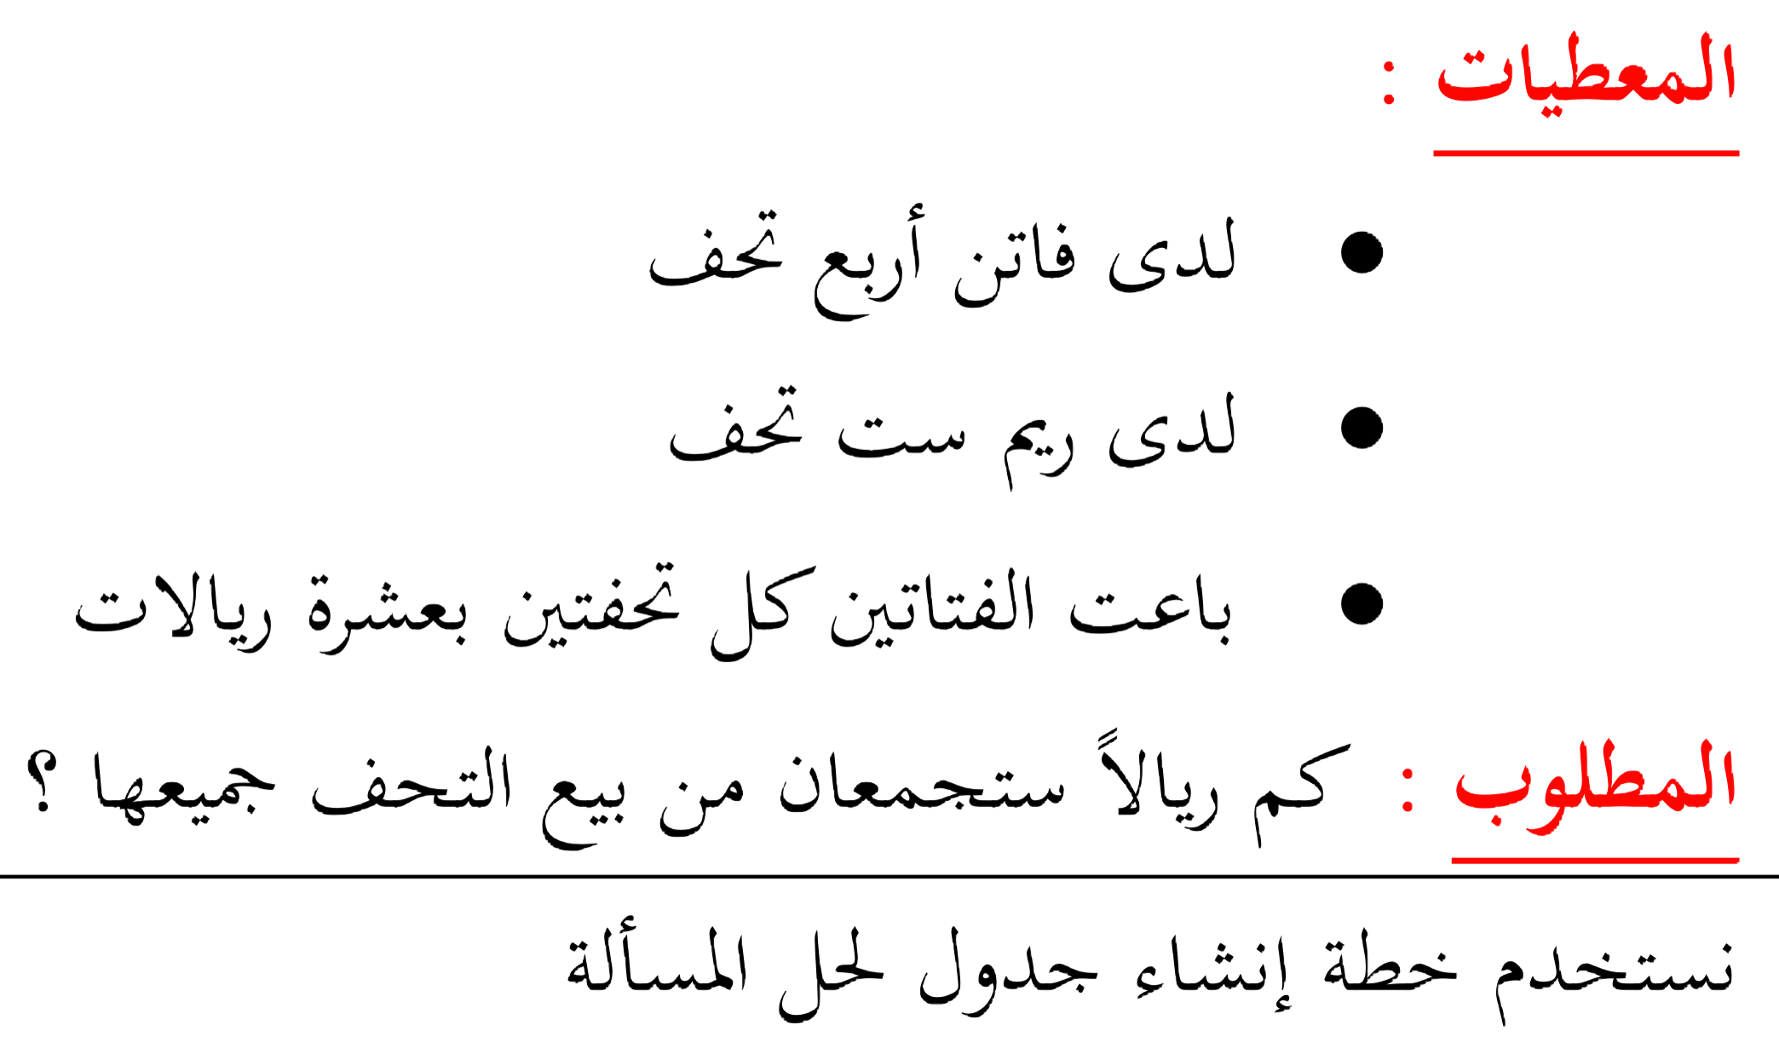
المقدمة
مسألة ٦
مسألة ٧
الواجب
٤
‏حصل سعيد على خصم بنسبة ١٨ ٪ من قيمة مشترياته
اشترى بمبلغ ٢٤٦ ريالاً
اِفهم
ما مقدار الخصم الذي يحصل علية تقريباً عندما اشترى بمبلغ ٢٤٦ ؟
خطط
نستخدم خطة البحث حل مسألة أبسط

Slide 5
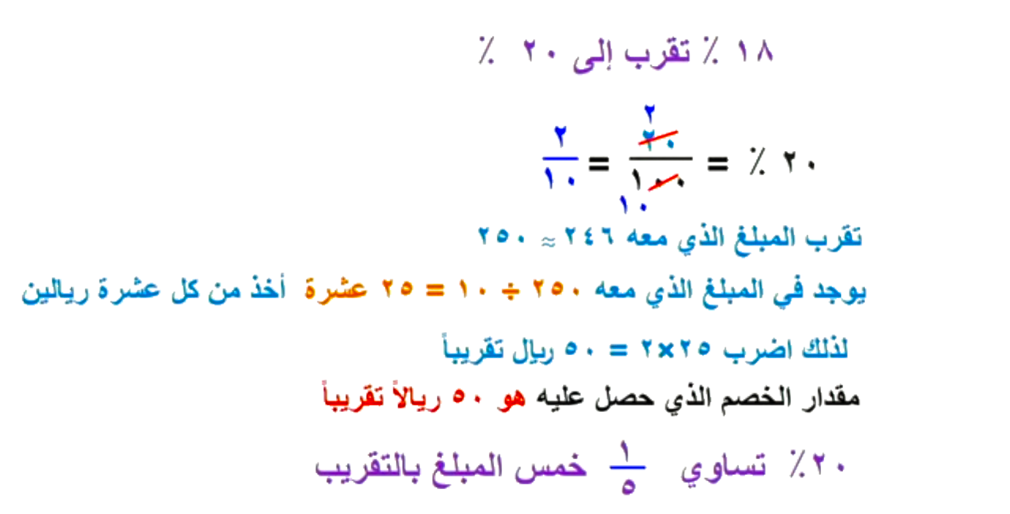
المقدمة
مسألة ٦
مسألة ٧
الواجب
٤
حل
تحقق

Slide 6
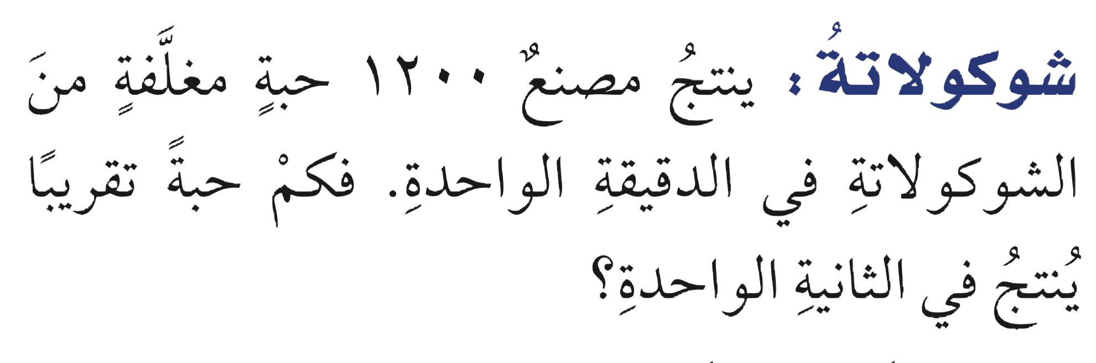
المقدمة
مسألة ٤
مسألة ٧
الواجب
٦
الحل

Slide 7
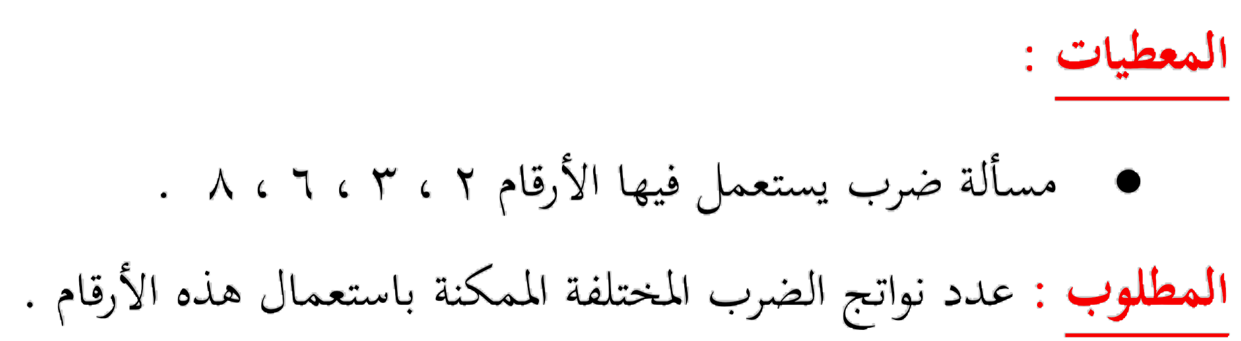
المقدمة
مسألة ٤
مسألة ٧
الواجب
٦
ينتج مصنع ۱۲۰۰ حبة مغلفة من الحلوى في الدقيقة الواحدة
اِفهم
كم حبة تقريباً ينتج في الثانية الواحدة ؟
خطط
نستخدم خطة البحث حل مسألة أبسط

Slide 8
المقدمة
مسألة ٤
مسألة ٧
الواجب
٦
الدقيقة = ٦٠ ثانية
بما أن ١٢ ÷ ٦ = ٢
لذلك فإن عدد حبات الحلوى التي ينتجها المصنع في الثانية الواحدة هي
۱۲۰۰÷ ٦٠ = ۲۰ حبة حلوى في الثانية
حل
استعمال عملية الضرب ٢٠ حبة حلوى × ٦٠ ثانية = ١٢٠٠ حبة حلوى في الدقيقة
تحقق

Slide 9

المقدمة
مسألة ٤
مسألة ٦
الواجب
٧
الحل

Slide 10
المقدمة
مسألة ٤
مسألة ٦
الواجب
٧
تصدر ساعة أحمد صوتاً كل ساعة
اِفهم
ما عدد المرات التي تصدرفيها صوتاً في أسبوع واحد ؟
خطط
نستخدم خطة البحث حل مسألة أبسط

Slide 11
المقدمة
مسألة ٤
مسألة ٦
الواجب
٧
اليوم = ٢٤ ساعة
الأسبوع = ٧ أيام
عدد الساعات في أسبوع = ٢٤ × ٧ = ١٦٨ ساعة
عدد المرات التي تصدر فيها صوتاً في أسبوع = ١ × ١٦٨ = ١٦٨ مرة
حل
١٦٨ ÷ ٢٤ = ٧
تحقق

Slide 12



المقدمة
مسألة ٤
مسألة ٦
مسألة ٧
الواجب
٦٨
٥ ، ٨
صفحة
سؤال
ختاماً
إنّ النجاح هو محصِّلة اجتهادات صغيرة تتراكم يوماً بعد يوم.

